Slide 1
Kiến trúc máy tính
Chương 5: Bộ nhớ

Slide 2
Tổng quan
Phân tầng bộ nhớ
Bộ đệm
Hiệu năng bộ đệm
Bộ nhớ chính

Slide 3
Bộ nhớ
Chúng ta muốn bộ nhớ
  Kích thước lớn
  Tốc độ nhanh
  Giá thành rẻ
Làm thế nào để giải quyết mâu thuẫn này?

Slide 4
Bộ nhớ - lớn, nhanh, rẻ
Giải pháp
  Làm cho bộ nhớ kích thước nhỏ có vẻ lớn (Nhưng không làm chúng chậm đi quá nhiều) -> Bộ nhớ ảo
  Làm bộ nhớ tốc độ thấp có vẻ nhanh lên (Nhưng không làm chúng bé lại) -> bộ nhớ đệm

Slide 5
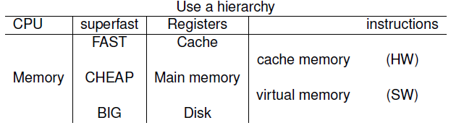
Giải pháp bộ nhớ
Sử dụng phân tầng

Slide 6
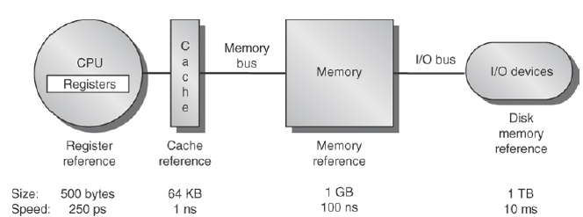
Phân tầng bộ nhớ
Phân tầng bộ nhớ ban đầu

Slide 7
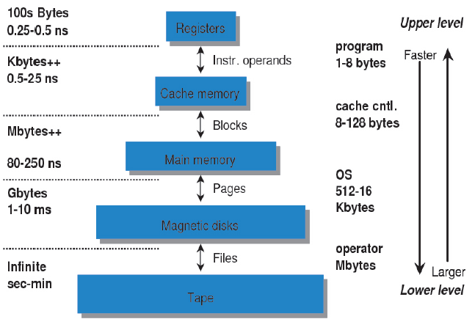
Phân tầng bộ nhớ ban đầu

Slide 8
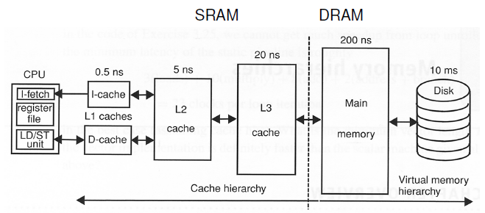
Phân tầng bộ nhớ
Phân tầng bộ nhớ hiện đại

Slide 9
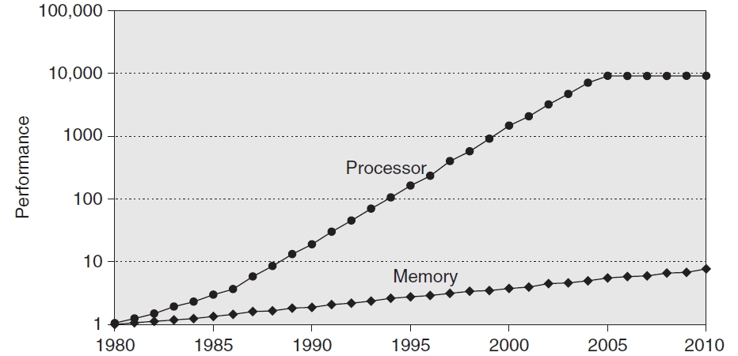
Khoảng cách hiệu năng CPU-memory

Slide 10
Chức năng các tầng bộ nhớ
CPU truy cập bộ nhớ có địa chỉ A. Nếu A ở trong bộ đệm, chuyển trực tiếp đến CPU.
Nếu không, chuyển một khối từ nhớ có chứa A từ bộ nhớ vào bộ đệm. Truy cập A trong bộ đệm.
Nếu A không có trong bộ nhớ, chuyển một trang bộ nhớ chứa A từ đĩa cứng vào bộ nhớ, sau đó chuyển một khối từ nhớ có chứa A từ bộ nhớ vào bộ đệm. Truy cập A trong bộ đệm.

Slide 11
Nguyên lý định hướng
Một chương trình thường truy cập một vùng nhỏ không gian địa chỉ tại một thời điểm bất kỳ.
Thường có hai loại định hướng:
  Định hướng thời gian: Nếu một phần tử được truy cập, nó thường sẽ được truy cập lại ngay sau đó
  Định hướng không gian: Nếu một phần tử được truy cập, phần tử có địa chỉ gần đó thường sẽ được truy cập ngay sau đó

Slide 12
Các thuật ngữ trong phân tầng bộ nhớ
Tầng trên : bộ đệm
Tầng dưới : bộ nhớ chính
Kích thước tầng trên < Kích thước tầng dưới
Thời gian truy cập tầng trên < Thời gian truy cập tầng dưới
Giá thành tầng trên > Giá thành tầng dưới
Khối: đơn vị bộ nhớ nhỏ nhất được truyền giữa các tầng
Chạm (Hit): ô nhớ cần truy cập có trong bộ đệm
Lỡ (Miss): ô nhớ cần truy cập không có trong bộ đệm

Slide 13
Đo lường bộ đệm
Tỷ lệ chạm = số lần chạm/tổng số truy cập
Tỷ lệ lỡ = 1 - Tỷ lệ chạm
Thời gian chạm= T/g truy cập bộ đệm + t/g xác định chạm/lỡ
T/g lỡ = t/g thay thế 1 khối
T/g truy cập trung bình = Thời gian chạm + Tỷ lệ lỡ * t/g lỡ

Slide 14
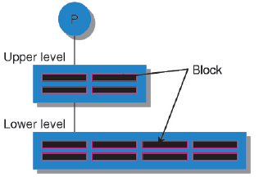
4 câu hỏi với phân tầng bộ nhớ
Q1: khối nhớ có thể được đặt ở đâu tại tầng trên?
Q2: Làm cách nào để tìm khối nhớ tại tầng trên?
Q3: Khối nhớ nào nên bị thay thế khi có lỡ?
Q4: Phương thức ghi bộ nhớ là gì?

Slide 15
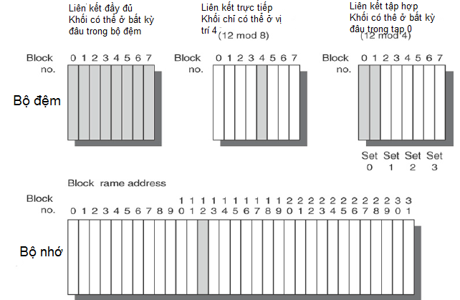
Đặt khối nhớ

Slide 16

Định vị khối nhớ
Tag: địa chỉ của tập hợp
index: địa chỉ của khối trong tập hợp
Block offset: địa chỉ của dữ liệu trong khối
(Chỉ áp dụng cho liên kết trực tiếp và liên kết tập hợp)

Slide 17
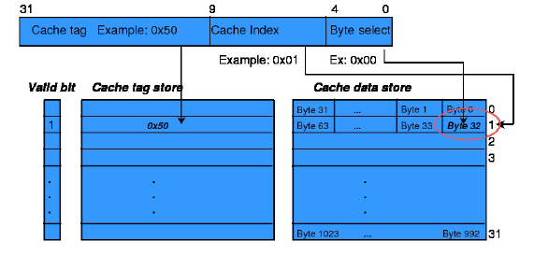
Định vị khối nhớ
Lưu trữ một phần địa chỉ: nhãn
  Ví dụ: bộ đệm 1KB, liên kết trực tiếp, khối nhớ 32B

Slide 18
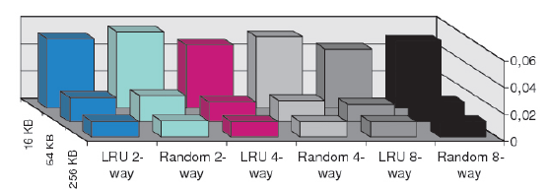
Thay thế khối
Liên kết trực tiếp không cần cơ chế thay thế khối
Các chính sách thay thế khối phổ biến
  Ngẫu nhiên
  LRU (least recently used) khối dùng ít nhất
  FIFO

Slide 19
Đọc bộ đệm
CPU truy cập bộ nhớ có địa chỉ A. Nếu A ở trong bộ đệm, chuyển trực tiếp đến CPU.
Nếu không, chuyển một khối từ nhớ có chứa A từ bộ nhớ vào bộ đệm (Khi cần có thể thực hiện thay thế khối). Truy cập A trong bộ đệm.

Slide 20
Cơ chế ghi bộ nhớ
Ghi luôn: thông tin được ghi vào khối trong bộ đệm và khối trong bộ nhớ
  Thường kết hợp với bộ đệm ghi nên CPU không phải đợi kết quả ghi vào bộ nhớ
Ghi sau: thông tin được ghi vào khối trong bộ đệm
  Chỉ copy khối trong bộ đệm vào bộ nhớ khi khối đó bị thay ra

Slide 21
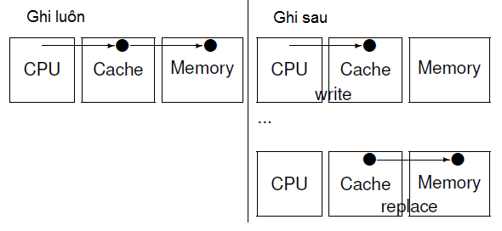
Cơ chế ghi bộ nhớ

Slide 22
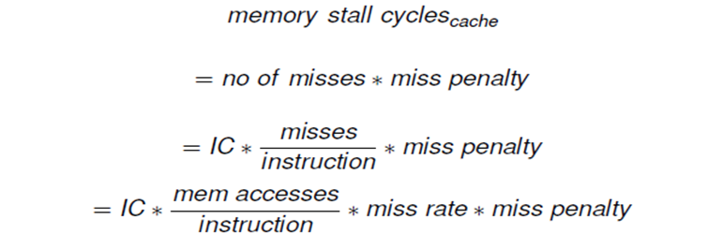
Hiệu năng bộ đệm
Nếu (no of misses) =0, (tất cả truy cập bộ nhớ đều ở bộ đệm), ta không có trì hoãn bộ nhớ

Slide 23
Hiệu năng bộ đệm
mem accesses / instruction : Số truy cập bộ nhớ cho 1 câu lệnh
  Ví dụ: 1 máy tính có số lệnh load/store chiếm 20% tổng số lệnh. Số truy cập bộ nhớ cho 1 câu lệnh = số truy cập bộ nhớ để đọc lệnh + số truy cập bộ nhớ cho dữ liệu = 1+0,2
misses / instruction ( số lần lỡ cho 1 câu lệnh) = (mem accesses / instruction) * miss rate

Slide 24
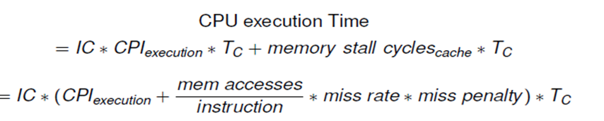
Hiệu năng bộ đệm

Slide 25
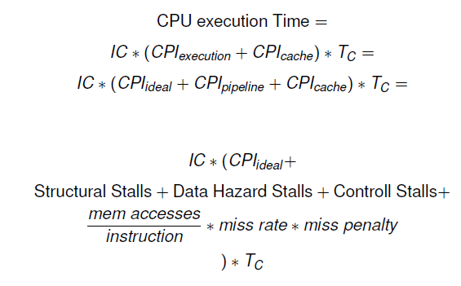
Hiệu năng bộ đệm

Slide 26
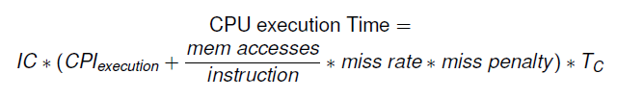
Hiệu năng bộ đệm
Có 3 cách để tăng hiệu năng
  Giảm tỷ lệ lỡ
  Giảm t/g lỡ
  Giảm t/g chạm (Cải thiện Tc)

Slide 27
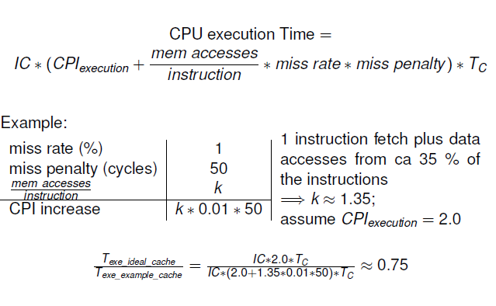
Ví dụ

Slide 28
Nguyên nhân xảy ra lỡ
Lỡ bắt buộc: Lần truy cập đầu tiên bao giờ cũng bị lỡ
Lỡ do sức chứa: bộ đệm nhỏ bị đầy nên tạo ra lỡ
Lỡ do xung đột: Hai khối nhớ có thể được gán tới cùng một khối trong bộ đệm với pp liên kết trực tiếp và liên kết tập hợp

Slide 29
Giải pháp
Tăng dung lượng bộ đệm
Dùng liên kết đầy đủ

Slide 30
Bộ nhớ chính
Bộ nhớ chính là DRAM: RAM động
  Động – ô nhớ cần phải được làm tươi
  1 bit gồm 1 transitor và 1 tụ
Bộ đệm là SRAM: RAM tĩnh
  Không cần làm tươi
  1 bit gồm 6 transitor và 1 tụ

Slide 31
SRAM
Địa chỉ không cần phải dồn kênh
Mỗi ô nhớ cần 6 transitor và 1 tụ
Thời gian truy cập ngắn
Tối ưu tốc độ và sức chứa
Đắt

Slide 32
DRAM
Địa chỉ bị dồn kênh để giảm số chân của chip (Tăng độ trễ)
Làm tươi ô nhớ sẽ làm giảm băng thông
Bộ khuếch đại cảm biến làm tăng độ trễ
Tối ưu chi phí / bit và sức chứa
Tối ưu bên trong : SDRAM, DRAM1, DRAM2, DRAM3, DRAM4

Slide 33
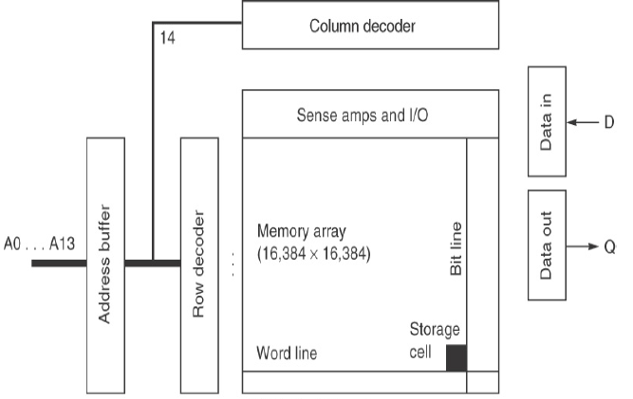
Tổ chức của DRAM

Slide 34
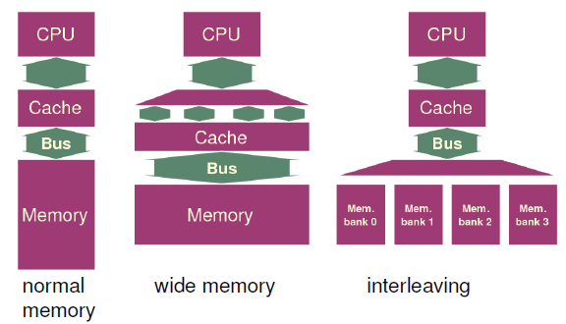
Tăng hiệu năng bộ nhớ

Slide 35
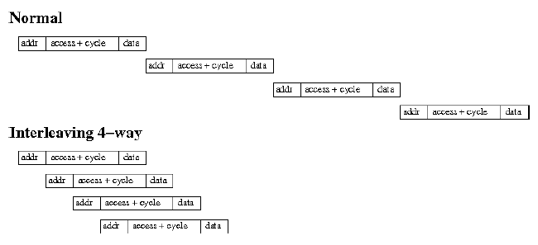
Mô hình đan xen

